Slide 1
راهنمای گام به گام فعالیت فیزیکی میانسالان سالم
دکتر زهرا علی زاده
متخصص پزشکی ورزشی
عضو هیأت علمی دانشگاه علوم پزشکی تهران

Slide 2
قدم اول
ارزیابی بیماریها
+
۷ پرسش مهم

Slide 3
قدم دوم
ارزیابی وضعیت فعالیت جسمانی

Slide 4
اقدامات و مداخلات
فرد غیر فعال است یا فعالیت جسمانی کافی نیست | فرد فعال است
آموزش با اهداف مشخص شده مرحله اول ویزیت مجدد در فاصله زمانی کوتاه (۲ تا ۴ هفته) و بررسی مجدد وضعیت فعالیت جسمانی | آموزش با اهداف مشخص شده مرحله دوم ادامه راهنما

Slide 5
اهداف آموزشی مرحله اول
۱. فواید ورزش آموزش داده شود (از قبیل کاهش خطر بیماریهای مزمن مثل دیابت و چاقی، کاهش بیماریهای عضلانی-اسکلتی و ... ).

Slide 6
اهداف آموزشی مرحله اول
۲. بروشور آموزشی داده شود.

Slide 7
اهداف آموزشی مرحله اول
۳. فعالیت جسمانی به عنوان جزیی از سبک زندگی آموزش داده شود (مانند افزایش فعالیتهای روزمره منزل مثل گردگیری، جارو کردن فرش‌ها، تمیز کردن زمین و ...).
از جدول شماره ۱ برای آموزش سایر فعالیتهای متوسط و شدید کمک بگیرید.

Slide 8
اهداف آموزشی مرحله اول
۴. در صورتیکه فرد قصد شروع ورزش را ندارد، تا مراجعه بعدی هدف گذاری شود (هدف آموزشی باشد، در این مرحله نیازی به انجام فعالیت جسمانی نیست، تکلیف در حد توجه به محیط اطراف و مواردی مثل توجه به سبک زندگی افراد فعال یا تماشای ورزش مردم در پارک باشد).

Slide 9
اهداف آموزشی مرحله اول
۵. در صورتیکه فرد قصد شروع ورزش را دارد، تا مراجعه بعدی هدف گذاری شود (هدف در این مرحله عملی، واقع بینانه و مشخص باشد، به عنوان مثال تا ویزیت بعدی در یک ماه آینده، روزانه دو تا سه جلسه ۱۰ دقیقه ای پیاده روی با سرعت متوسط انجام داده و در تقویم یا یک کاغذ یادداشت شود).

Slide 10
اهداف آموزشی مرحله اول
۶. در صورتیکه فرد به صورت نامنظم فعالیت دارد اما مدت یا شدت آن کافی نیست، هدف گذاری در جهت افزایش فعالیت جسمانی انجام شود (هدف در این مرحله افزایش وضعیت فعالیت جسمانی فرد تا ویزیت یک ماه آینده است. ثبت فعالیت روزانه یا هفتگی در این افراد نیز توصیه می شود).

Slide 11
اقدامات و مداخلات
فرد غیر فعال است یا فعالیت جسمانی کافی نیست | فرد فعال است
آموزش با اهداف مشخص شده مرحله اول ویزیت مجدد در فاصله زمانی کوتاه (۲ تا ۴ هفته) و بررسی مجدد وضعیت فعالیت جسمانی | آموزش با اهداف مشخص شده مرحله دوم ادامه راهنما

Slide 12
اهداف آموزشی مرحله دوم
۱. بروشور آموزشی داده شود.

Slide 13
اهداف آموزشی مرحله دوم
۲. تشخیص شدت ورزش آموزش داده شود
( ادامه راهنما، آموزش شدت فعالیت جسمانی و ورزش).

Slide 14
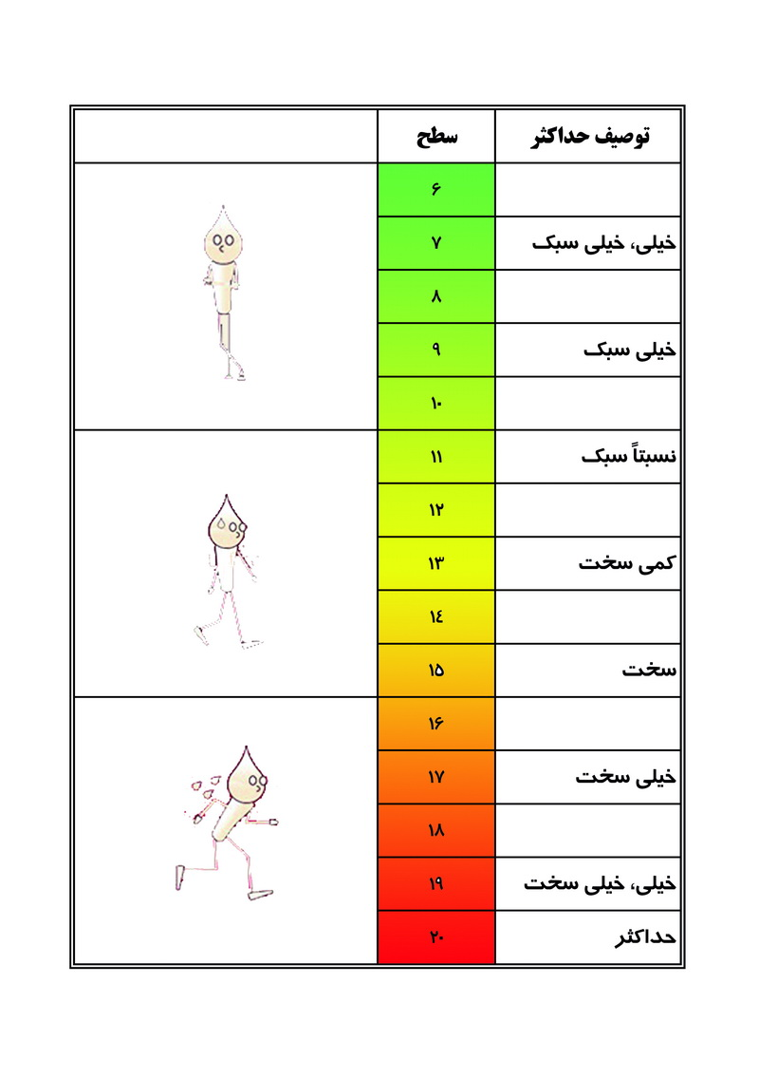
تست تکلم
درک سختی کار
ضربان قلب

Slide 15
اهداف آموزشی مرحله دوم
۳. نسخه فعالیت جسمانی تجویز شود
(ادامه راهنما، تجویز فعالیت جسمانی و ورزش).

Slide 16
اهداف آموزشی مرحله دوم
۴. تا مراجعه بعدی هدف گذاری شود (هدف در این مرحله دقیق و به صورت روزانه و هفتگی باشد، می توانید با فرد یک برنامه مکتوب تنظیم کنید).

Slide 17
اهداف آموزشی مرحله دوم
۵. راهکارهای مفرح کردن فعالیت برای جلوگیری از یکنواخت شدن برنامه بحث شود (مثل پیاده روی با خانواده و دوستان، انتحاب محیط های جدید و ...).

Slide 18
اهداف آموزشی مرحله دوم
۶. پایش فعالیت فردی آموزش داده شود (مقدار فعالیت جسمانی در هفته توسط فرد ثبت گردد).

Slide 19
ادامه راهنما
تجویز فعالیت جسمانی و ورزش

